Slide 1


Smart AI Assistant: сервис для автоматизации работы с входящими обращениями

Slide 2



Описание проблемы
Отдел продаж
Обращение
Отдел продления
Техподдержка

Slide 3

Решение
Smart AI Assistant:
RestFul API сервис для автоматизации определения категории обращения.
Позволяет быстро анализировать текст обращения и определять его категорию.
Обеспечивает высокую точность определения категории.
Ценность решения:
Для пользователей: сокращение времени обработки обращения, общение происходит сразу со специалистом профильного отдела.
Для компаний: Сокращение времени обработки обращения, повышение лояльности клиентов

Slide 4
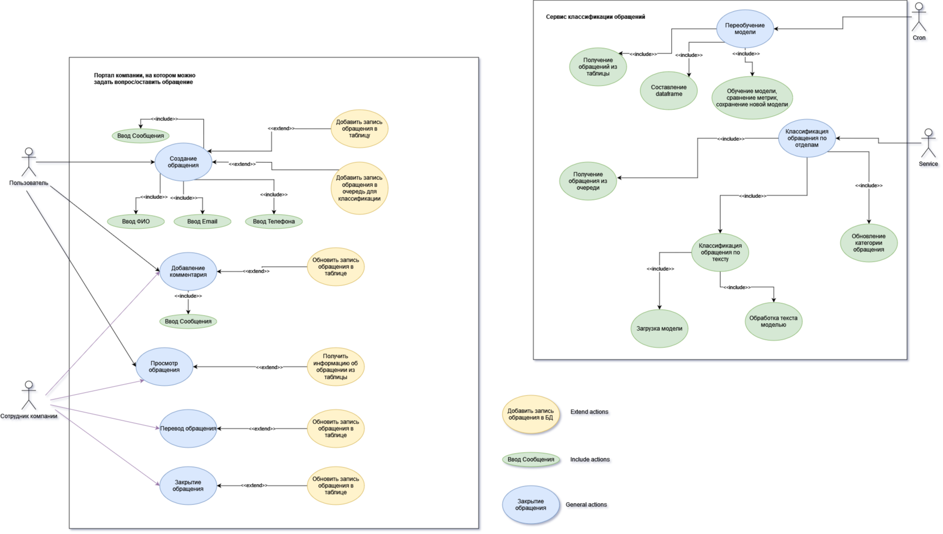
Use-case диаграмма

Slide 5
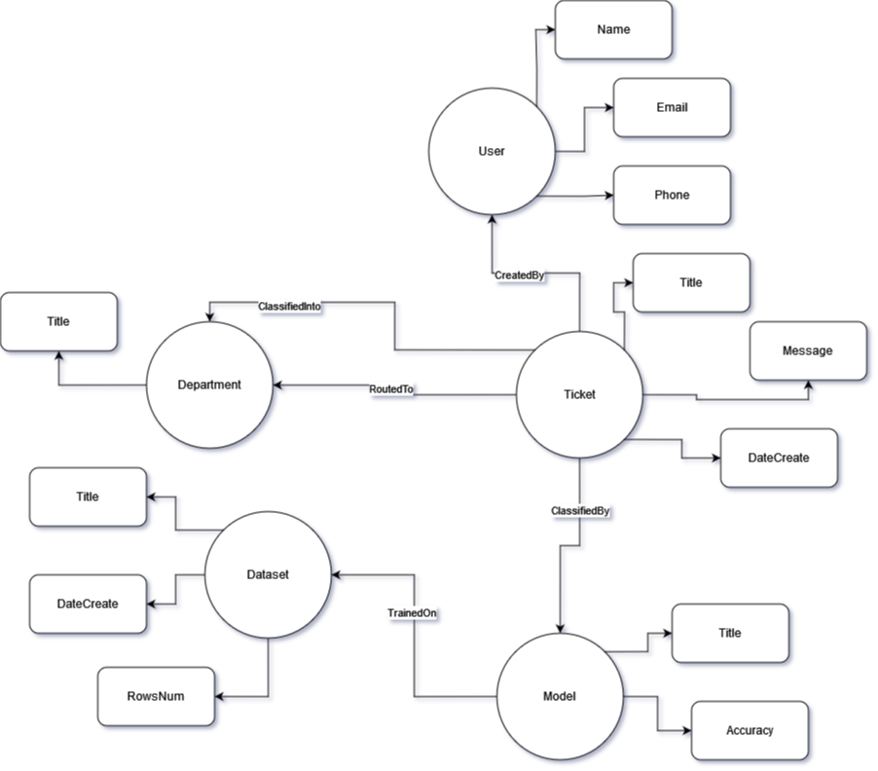
Онтология

Slide 6
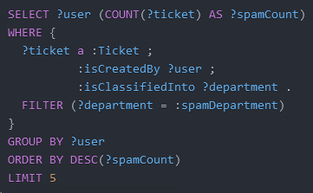

SPARQL-запросы
Рейтинг спаммеров: вывести пользователей с максимальным количеством обращений, улетевших в спам

Slide 7
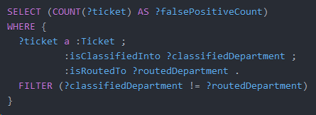
SPARQL-запросы
Количество обращений, ошибочно улетевших в спам

Slide 8
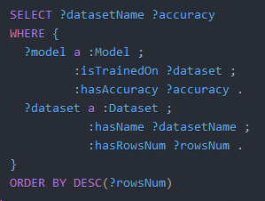
SPARQL-запросы
Зависимость точности классификации от величины датасета

Slide 9
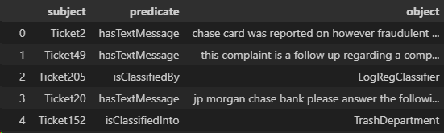
Построение embeddings
Subject
Predicate (isClassifiedBy, isClassifiedInto, isRoutedTo, …)
Object

Slide 10
Метрики качества
MRR: 0.13
MR: 212.49
Hits@10: 0.20
Hits@3: 0.13
Hits@1: 0.09

Slide 11
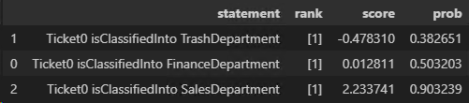
Link Prediction
Subject – Ticket0
isClassifiedInto -?

Slide 12
Команда проекта
Константин Горбунов, Co-Founder & CEO, ITMO University
Специалист в области full-stack разработки, NLP, SaaS.
Малоглазов Илья, Co-Founder & CTO, ITMO University
Специалист в области back-end разработки предпроцессинга данных.

